Slide 2
第15章 SPI介面控制：LED矩陣和MicroSD記憶卡
認識LED矩陣元件
認識SPI介面與MAX7219 IC
在LED矩陣上顯示靜態與動態圖像
建立雙重迴圈程式
連接與掛載MicroSD/SD記憶卡

Slide 3
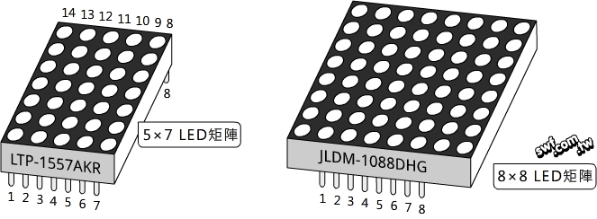
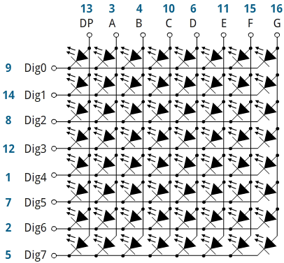
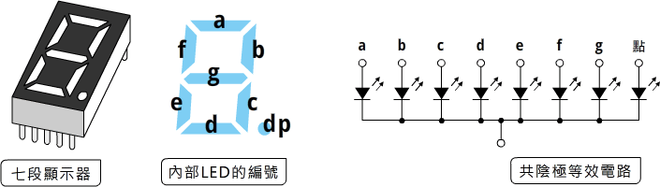
LED矩陣元件
參閱
15-2

Slide 4
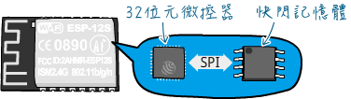
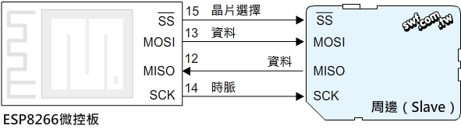

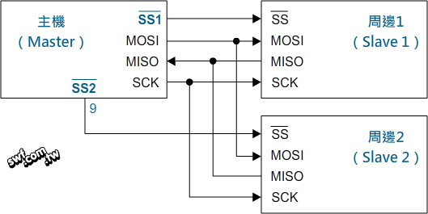
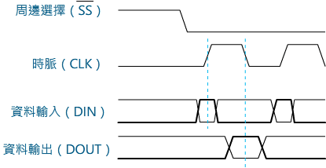
認識SPI介面與MAX7219
參閱
15-4

Slide 5
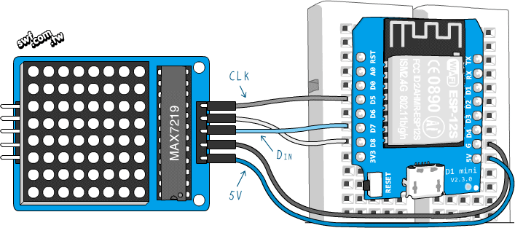
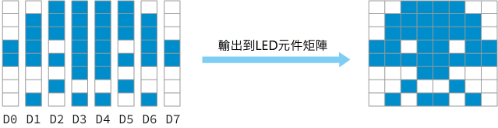
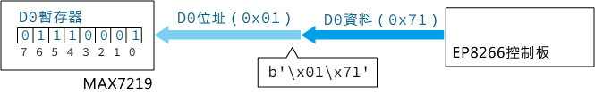
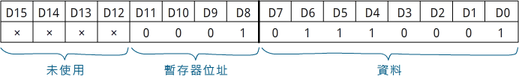
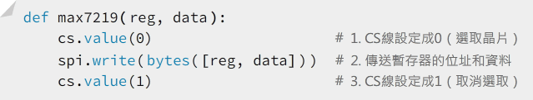
動手做15-1：組裝LED矩陣電路
表15-2
暫存器名稱 | 位址（16進位）
資料0（Digit 0） | 0x1
資料1（Digit 1） | 0x2
資料2（Digit 2） | 0x3
資料3（Digit 3） | 0x4
資料4（Digit 4） | 0x5
資料5（Digit 5） | 0x6
資料6（Digit 6） | 0x7
資料7（Digit 7） | 0x8
不運作（No-Op） | 0x0
解碼模式（Decode Mode） | 0x9
顯示強度（Intensity） | 0xA
掃描限制（Scan Limit） | 0xB
停機（Shutdown） | 0xC
顯示器檢測（Display Test） | 0xF
參閱
15-7

Slide 6
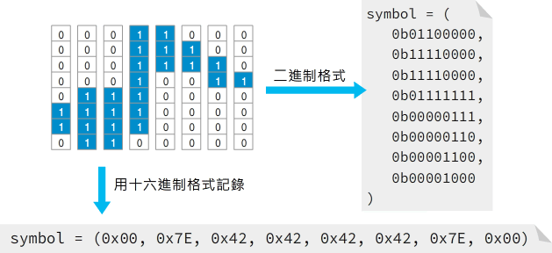

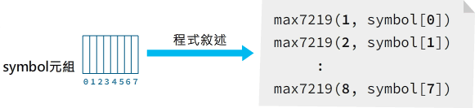
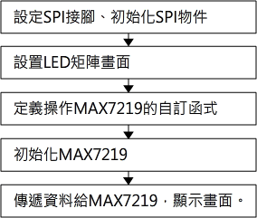
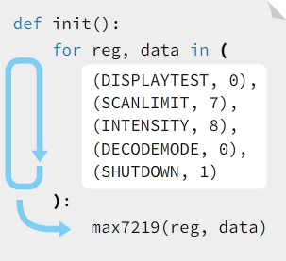
顯示單一矩陣圖像
from machine import Pin, SPI cs = Pin(15, Pin.OUT) spi = SPI(1) # 採「硬體模式」 # 定義MAX7219暫存器位址 DECODEMODE = const(9)
INTENSITY = const(10)
SCANLIMIT = const(11)
SHUTDOWN = const(12)
DISPLAYTEST = const(15)
# 定義8×8音符圖像 symbol = (0x60, 0xF0, 0xF0, 0x7F, 0x07, 0x06, 0x0C, 0x08) # 設定MAX7219暫存器資料的自訂函數 def max7219(reg, data): cs.value(0) spi.write(bytes([reg, data])) cs.value(1)
參閱
15-12

Slide 7
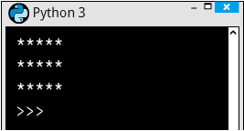
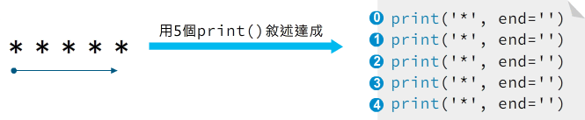
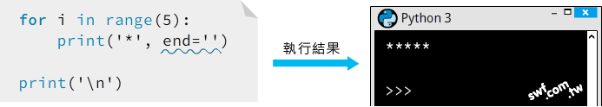
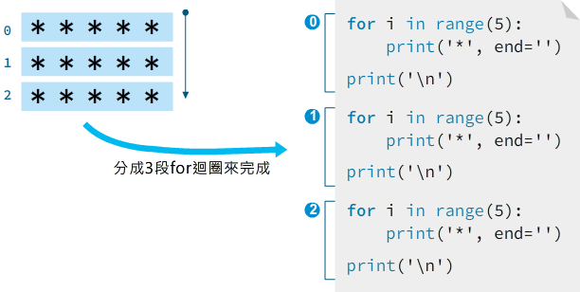
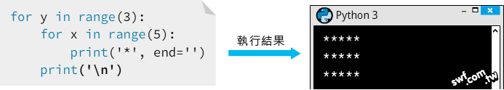
動手做15-3：在終端機顯示矩形排列的星號
參閱
15-16

Slide 8
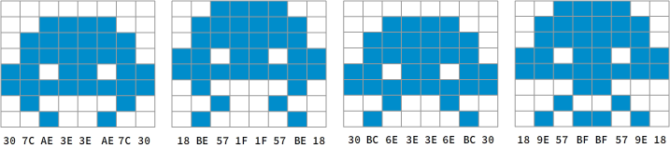

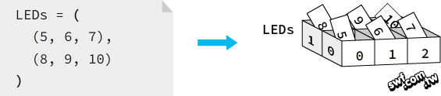
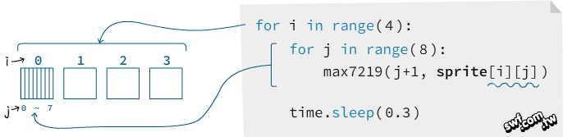
動手做15-4：LED矩陣動畫與多維陣列程式設計
def animate(): # 播放動畫 for i in range(4): for j in range(8): max7219(j+1, sprite[i][j]) time.sleep(0.3) try: init() #初始化顯示器 while True: animate() except: clear() # 清除畫面
參閱
15-18

Slide 9
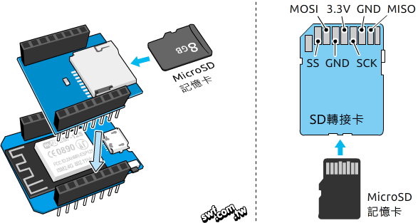
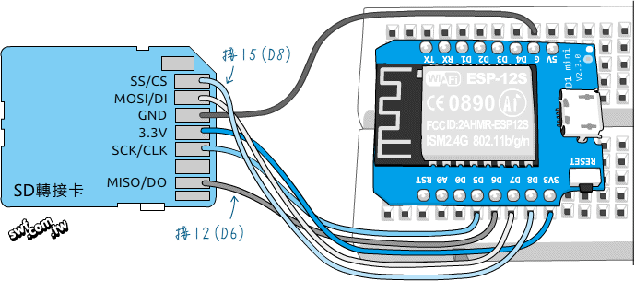



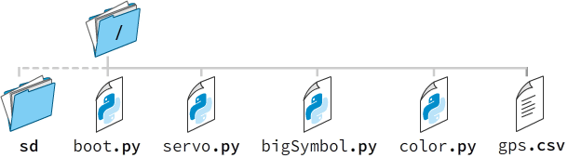
動手做15-5：連接MicroSD/SD記憶卡
參閱
15-23

